Slide 1
Villamosság élettani hatásai 9. előadás
Tanszék Villamos Energetika Tanszék
Nagyfeszültségű Technika és Berendezések Csoport
Tamus Zoltán Ádám
tamus@ntb.bme.hu
Notes:
Irodalom: Geszti P. Ottó: Villanmosenergia-rendszerek I. Tankönyvkiadó, Budapest, 1986. 13.-47. oldal

Slide 2
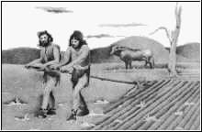
A villamosenergia-rendszerek kialakulása
Az első mechanikai erőforrás
ember Pfoly.<100W
ló Pfoly.<400W
egy munkanap alatt 0,8 kWh

Slide 3
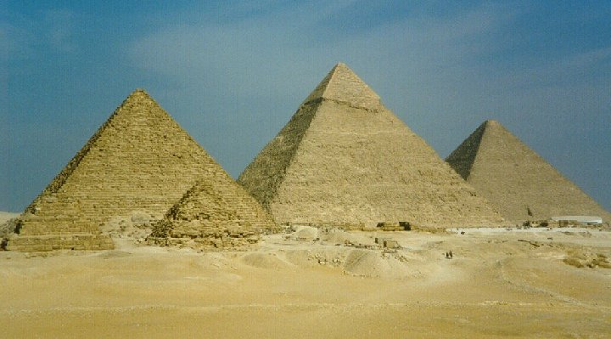
A villamosenergia-rendszerek kialakulása

Slide 4
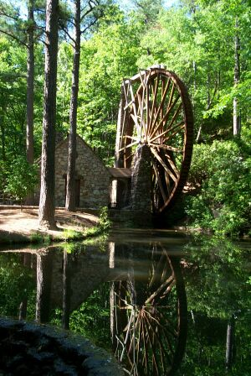
A villamosenergia-rendszerek kialakulása
Vízenergia
az első időben malomkereket forgattak vele
később hámorok létesültek a vízkerekes meghajtással

Slide 5
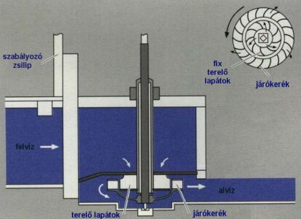
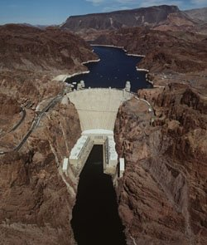
A villamosenergia-rendszerek kialakulása
http://www.hooverdam.usbr.gov

Slide 7
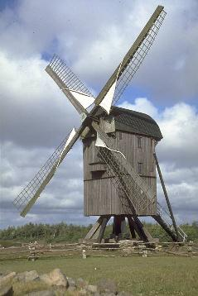
A villamosenergia-rendszerek kialakulása
Szélenergia
szélmalmok

Slide 8
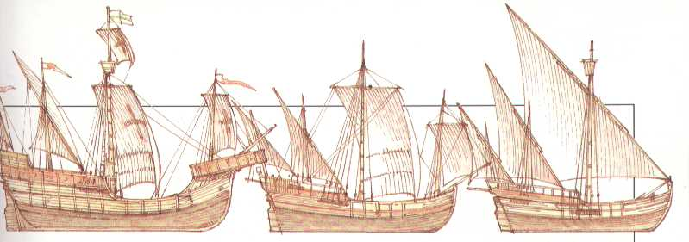
A villamosenergia-rendszerek kialakulása
Hajózás

Slide 9
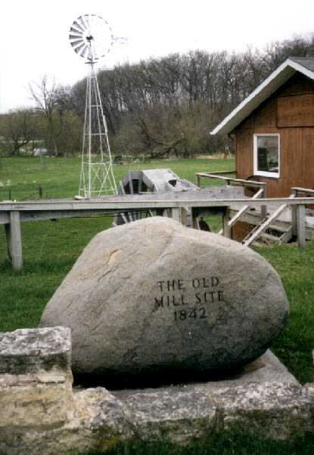
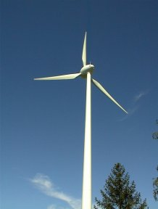
A villamosenergia-rendszerek kialakulása
XIX. század
napjainkban

Slide 10
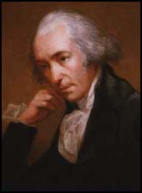
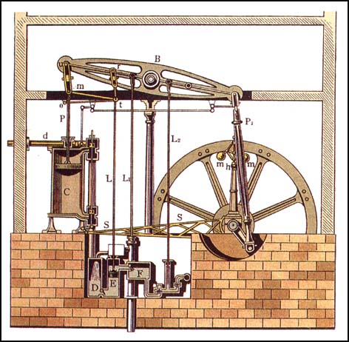
A villamosenergia-rendszerek kialakulása

Slide 11
A villamosenergia-rendszerek kialakulása
Rövid számítás:
1 ember 1 nap alatt: 0,8 kWh=2880 kJ
10 dkg szén (30000 kJ/kg)
10 kg szén
1 %-hatásfokú gőzgépet használva:
!
10*30000*0,01=3000 kJ

Slide 12
A villamosenergia-rendszerek kialakulása
Gőzturbina
1884 Charles Parson
1888 75 kW
1900 1 MW
70-es évek 1-1,5 GW
40-43 % hatásfok

Slide 13
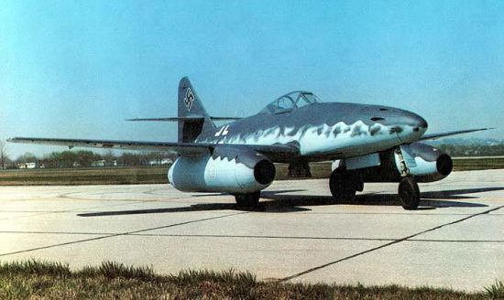
A villamosenergia-rendszerek kialakulása
Gázturbinák
1930-as évek
1944 Me 262

Slide 14
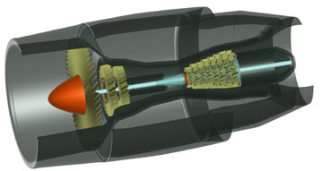
A villamosenergia-rendszerek kialakulása
1958
vadászbombázók
utasszállítók
1969 Boeing 747
20 kN
60 MW

Slide 15
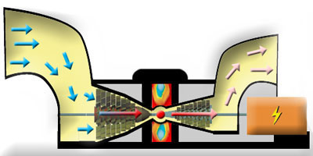
A villamosenergia-rendszerek kialakulása
1940-es évektől
Olaj és gázvezetékek hajtása
Szükségáramforrások 15 MW
Csúcsidejű generátorok 15-150 MW
25-35 % hatásfok

Slide 16
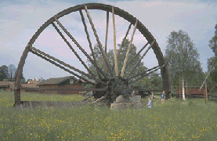
A villamosenergia-rendszerek kialakulása
Munkagép és hajtógép
távolság
hatásfok
XVIII. sz. mechanikus „távvezetékek”

Slide 17
A villamosenergia-rendszerek kialakulása
1861 Dinamo feltalálása (Jedlik)
1879 Szénszálas izzólámpa (Edison)
1882 Első erőmű Londonban a Hobon Viaduct világításához
1883 Transzformátor (Bláthy, Déri, Zipernowsky)
1883 Többfázisú áram (Nikola Tesla)
1884 Váltakozóáramú 2 és 3 fázisú generátor (Ben Eschenbog)
1885-1886 Transzformátoros váltakozó áramú rendszer (W.Stanley Massachusetts-ben)
1893 Háromfázisú vezeték (Niagara-Buffalo) 43 km, 11 kV, 7,5 MVA, 25 Hz (Forles)
1900-1970 Különböző feszültségszintek kialakulása
1954 Az első nagyfeszültségű egyenáramú energiaátvitel (Svéd Gotland kábel, 100 kV, 20 MW, 96 km)
1984-1987 Itaipu - Sao Paulo egyenáramú átvitel (± 600 kV, 6300 MW, 800 km)
Notes:
1888 Kétfázuisú aszinkron motor és szinkronmotor

Slide 18
A villamosenergia-rendszerek kialakulása
1878 Ganz Gyár szerelőcsarnokában ívlámpák
1884 közcélú villamosenergia szolgáltatás Temesváron
1879 Szénszálas izzólámpa (Edison)
1914 Kelenföldi erőmű
Nagyfeszültségű hálózat:
1930 Bánhidai Erőmű - Budapest (Kőtér) 100 kV-os vezeték
1949 Országos Villamos Teherelosztó létrehozása
1952-1962 A 100 kV-os főelosztó hálózat feszültségének 100 kV-ról 120 kV-ra emelése
1960 A 220 kV-os feszültségszint bevezetése (Zugló-Bisztricsány)
1968 A 400 kV-os feszültségszint bevezetése (Munkács-Göd)
1978 A 750 kV-os Vinyica-Albertirsa távvezeték üzembehelyezése

Slide 19
1879.

Slide 20
1861

Slide 21
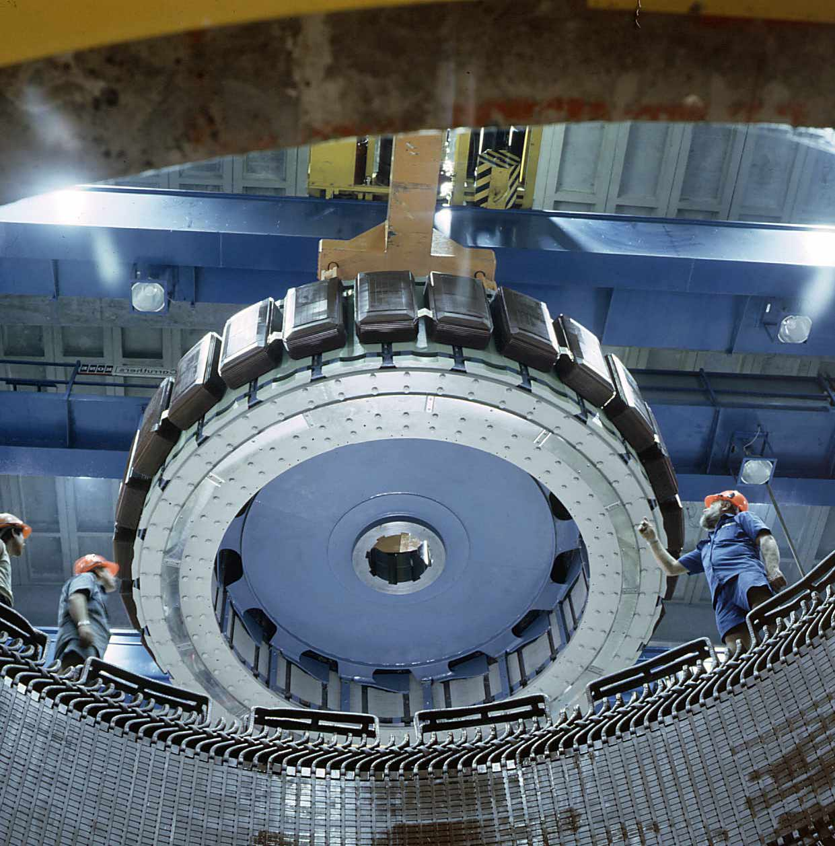

Slide 22
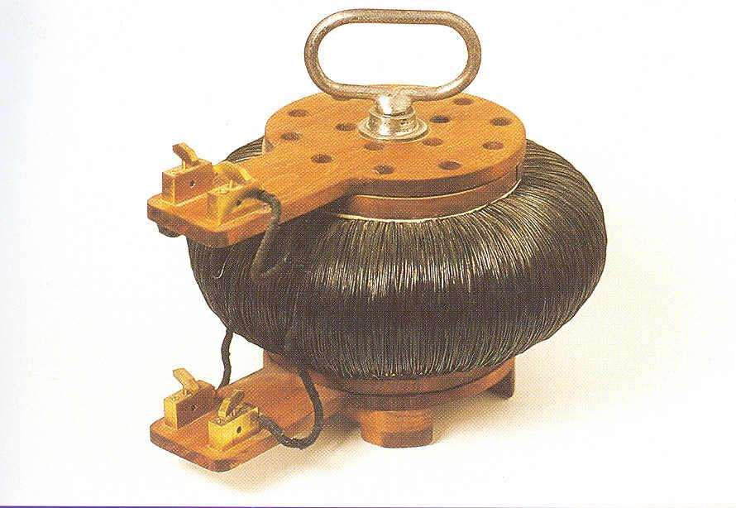
1883

Slide 23
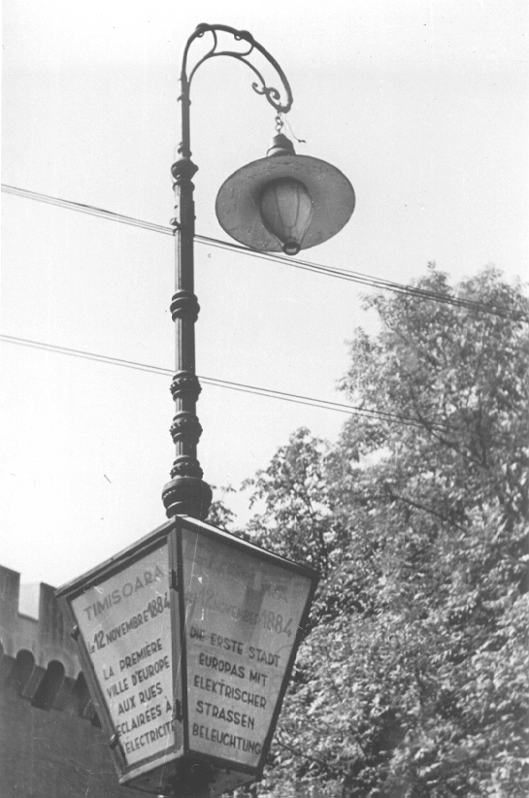
1884.
Temesvár

Slide 24
Itaipu

Slide 25
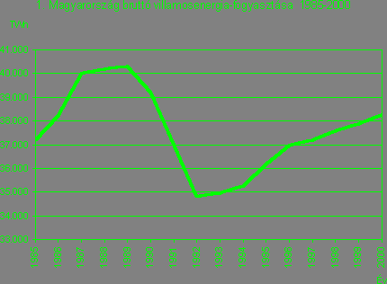
A villamosenergia-rendszerek kialakulása
http://www.mavir.hu

Slide 26
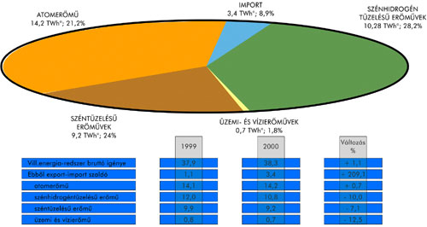
A villamosenergia-rendszerek kialakulása
http://www.mvm.hu

Slide 27
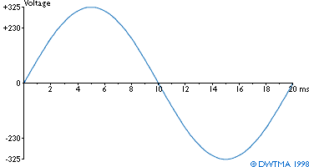
A villamos hálózat felépítése, feszültségszintjei
1 fázisú váltakozó feszültség

Slide 28
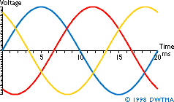
A villamos hálózat felépítése, feszültségszintjei
3 fázisú váltakozó feszültség

Slide 29
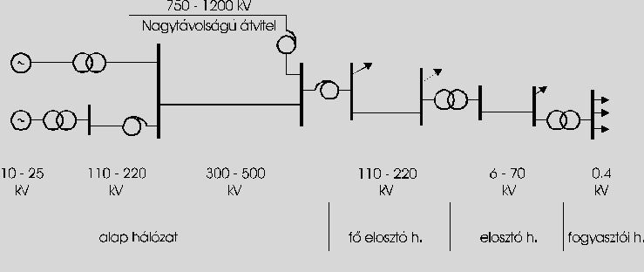
A villamos hálózat felépítése, feszültségszintjei

Slide 30
A villamos hálózat felépítése, feszültségszintjei
Sugaras hálózat

Slide 31
A villamos hálózat felépítése, feszültségszintjei
Hurkolt
hálózat

Slide 32
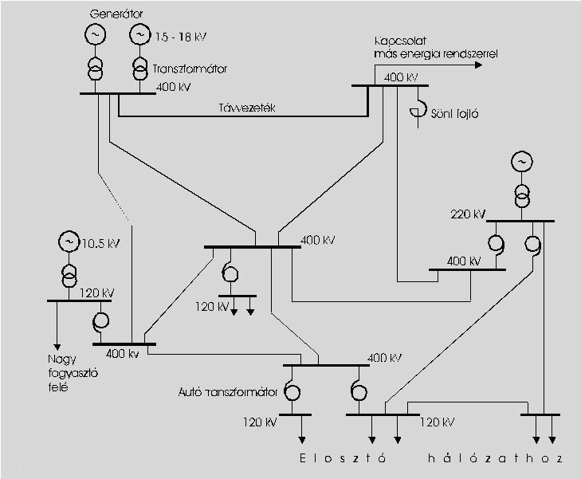
A villamos hálózat felépítése, feszültségszintjei

Slide 33
A villamos hálózat felépítése, feszültségszintjei

Slide 34
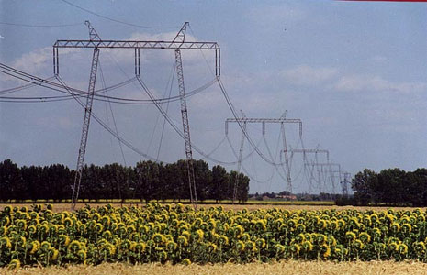
A villamos hálózat felépítése, feszültségszintjei

Slide 35
A villamos hálózat felépítése, feszültségszintjei

Slide 36
A villamos hálózat felépítése, feszültségszintjei

Slide 37
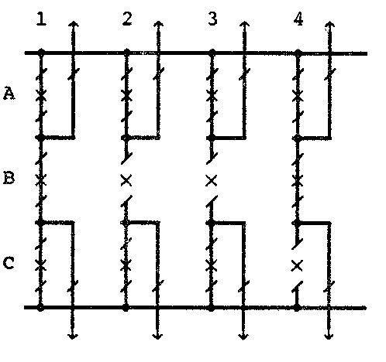
A villamos hálózat felépítése, feszültségszintjei

Slide 38
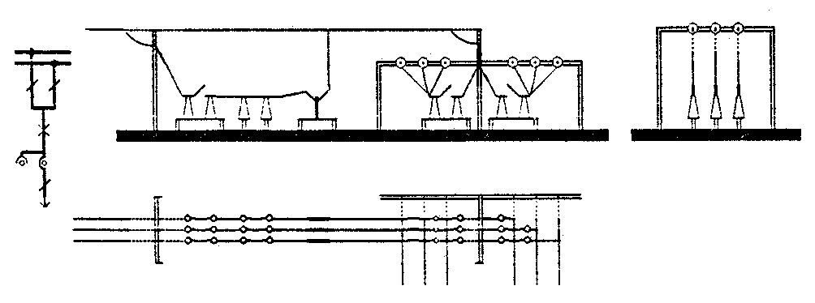
A villamos hálózat felépítése, feszültségszintjei

Slide 39
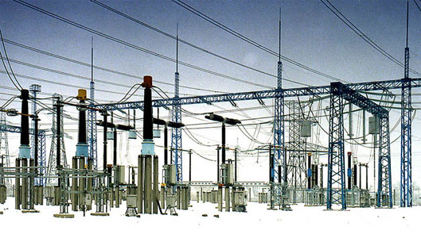
A villamos hálózat felépítése, feszültségszintjei

Slide 40
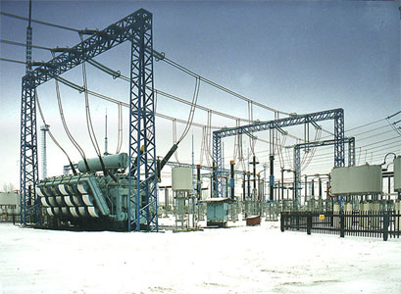
A villamos hálózat felépítése, feszültségszintjei

Slide 41
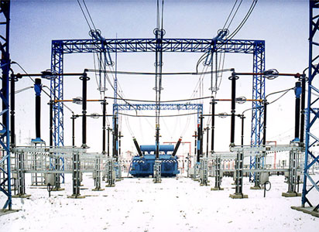
A villamos hálózat felépítése, feszültségszintjei

Slide 42
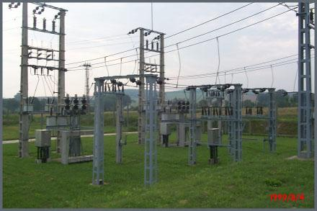
A villamos hálózat felépítése, feszültségszintjei

Slide 43
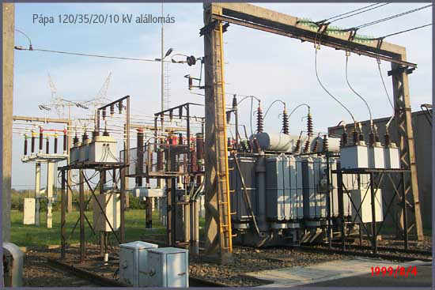
A villamos hálózat felépítése, feszültségszintjei

Slide 44
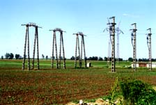
A villamos hálózat felépítése, feszültségszintjei

Slide 45
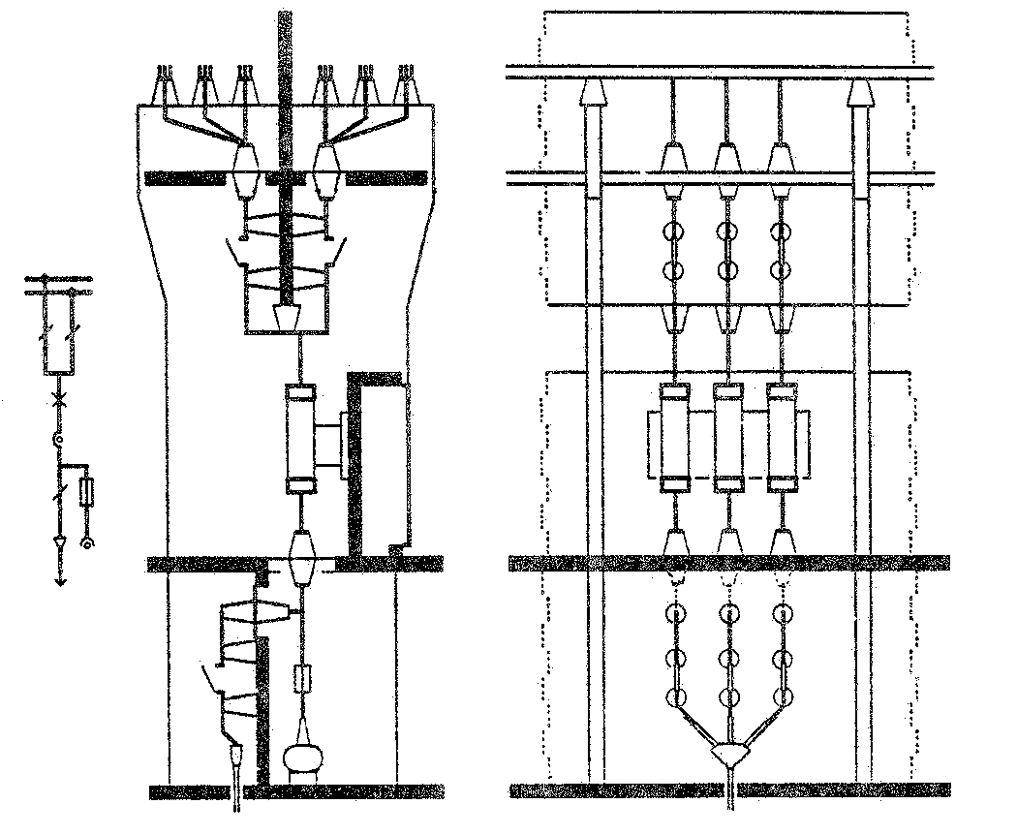
A villamos hálózat felépítése, feszültségszintjei

Slide 46
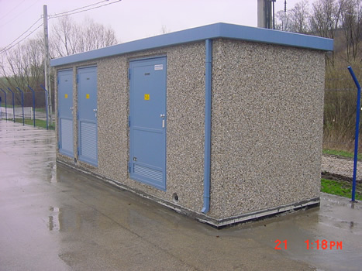
A villamos hálózat felépítése, feszültségszintjei

Slide 47
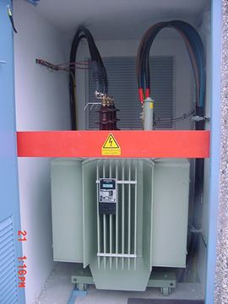
A villamos hálózat felépítése, feszültségszintjei

Slide 48
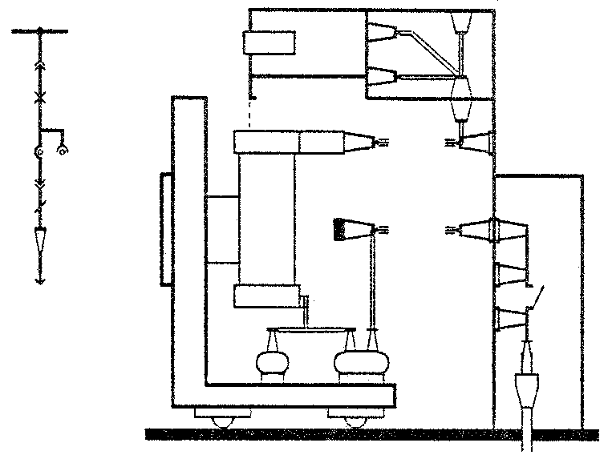
A villamos hálózat felépítése, feszültségszintjei

Slide 49
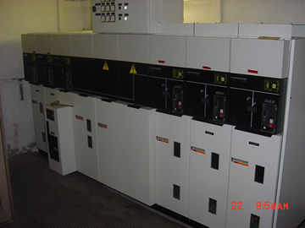
A villamos hálózat felépítése, feszültségszintjei

Slide 50
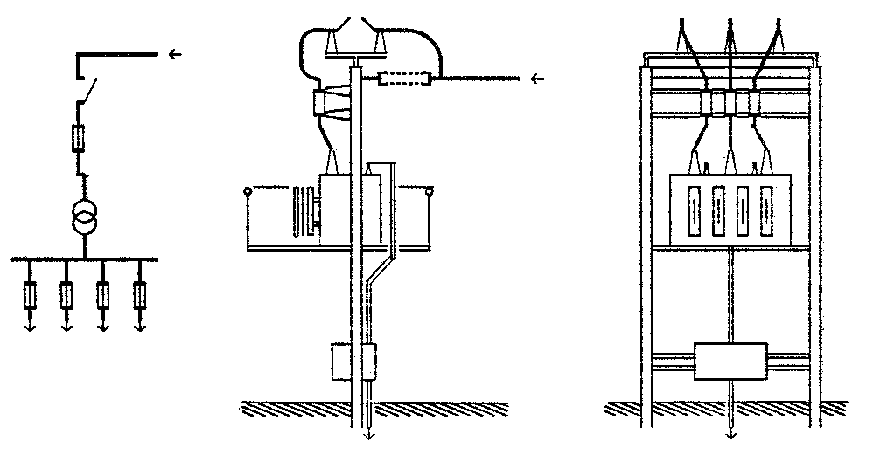
A villamos hálózat felépítése, feszültségszintjei

Slide 51
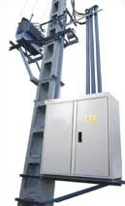
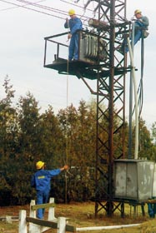
A villamos hálózat felépítése, feszültségszintjei

Slide 52
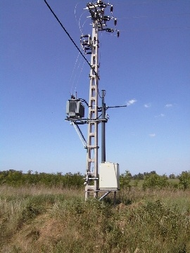
A villamos hálózat felépítése, feszültségszintjei

Slide 53
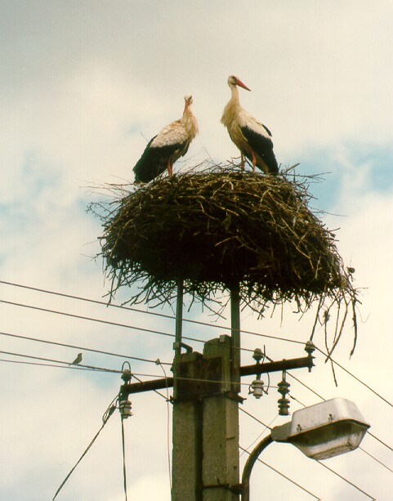
A villamos hálózat felépítése, feszültségszintjei

Slide 54
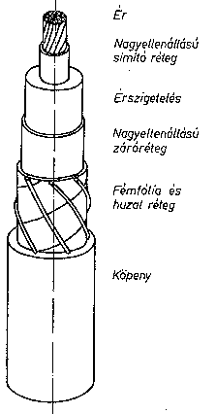
Nagyfeszültségű kábelek szerkezete

Slide 55
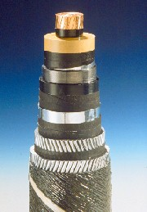
Nagyfeszültségű kábelek szerkezete

